Slide 1
Pose Recognition with Cascade Transformers
Published at: CVPR 2021
Ke Li¹, Shijie Wang², Xiang Zhang², Yifan Xu³, Weijian Xu³, Zhuowen Tu³
¹University of Chinese Academy of Sciences, Beijing, China
²Tsinghua University, Beijing, China
³University of California San Diego, San Diego, USA
林子淩, 黃亭晅, 陳泳翰 (Group 13)
23th May 2023

Slide 2
Outline
Introduction
Methodology
Experiments
Conclusion
Project Proposal

Slide 3
Outline
Introduction
Methodology
Experiments
Conclusion
Project Proposal

Slide 4
Contribution
Proposed a top-down regression based pose recognition method named Pose Regression TRansformers (PRTR)
2-stage variant
end-to-end variant

Slide 5
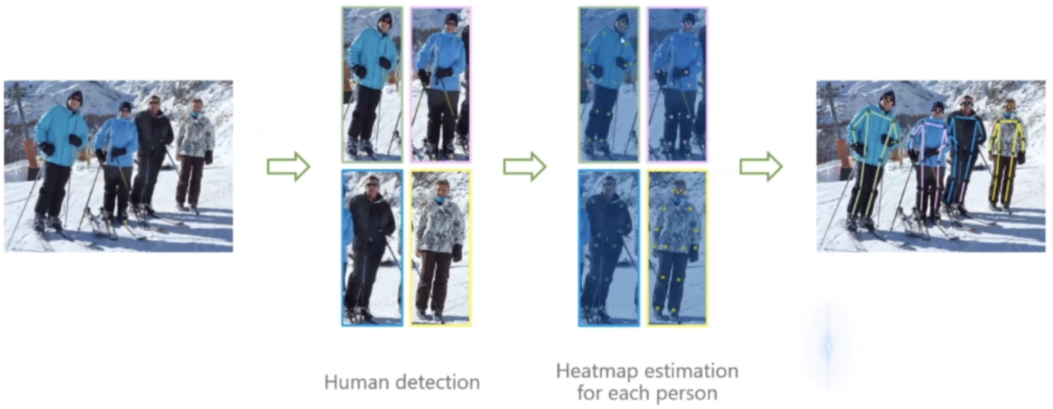
Pose Recognition Method (1/2)
Top-down
Notes:
Top-down
通常是2 stage
detect object，個別剪下
個別做keypoint detection

Slide 6
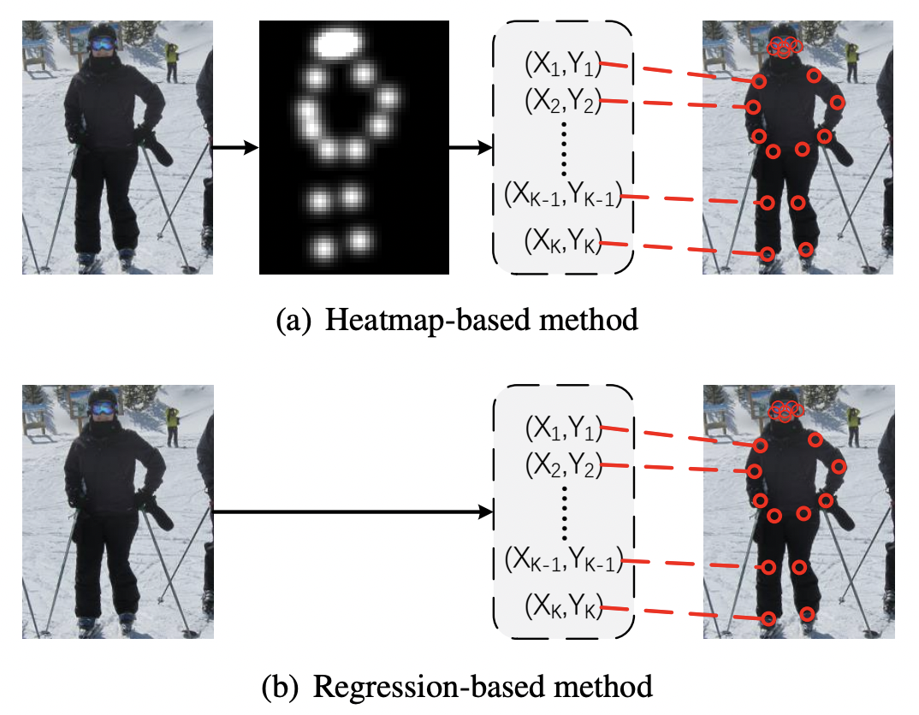
Pose Recognition Method (2/2)
Heatmap-based
Regression-based
Notes:
Heatmap-based
將image encode成heatmap，經過一連串的分析處理(找heatmap值峰=關節位置，連接關節，優化姿勢，識別姿勢)，最後將heatmap decode回image
pros:accuracy高，因為heatmap-based使用熱圖表示關節點位置，即使在存在遮擋或模糊情況下，也可以通過分析熱圖中的峰值來檢測和估計姿態。
cons:限制多，不能end-to-end訓練
Regression-based
直接對關節點做regression，直接minimize預測點跟ground truth的差距，
pros:即插即用，可以end-to-end traning
cons:accuracy較差，因為在regression-based方法中，模型需要逐步預測每個關節點的位置，而每個關節點的預測可能依賴於其他已預測的關節點，通常使用recursive來做，這樣會skip掉一堆candidate locations

Slide 7
Outline
Introduction
Methodology
Experiments
Conclusion
Project Proposal

Slide 8
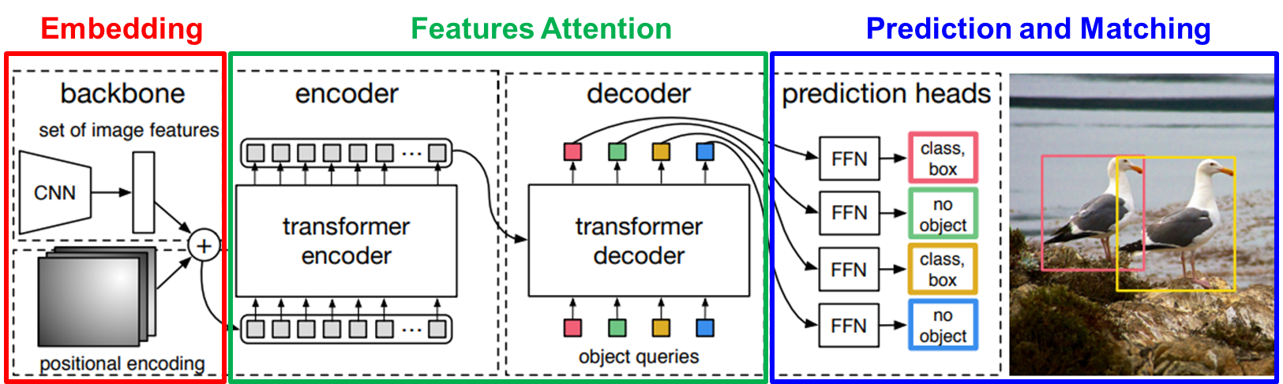
Model Base
DETR: End-to-End Object Detection with Transformers (Facebook AI)
Transformer and anchor-free model for detection
Notes:
prtr的基底
data flow
CNN backbone做tokenize
encoder-decoder做self-attention學習特徵
prediction head將high level feature轉成預測結果

Slide 9
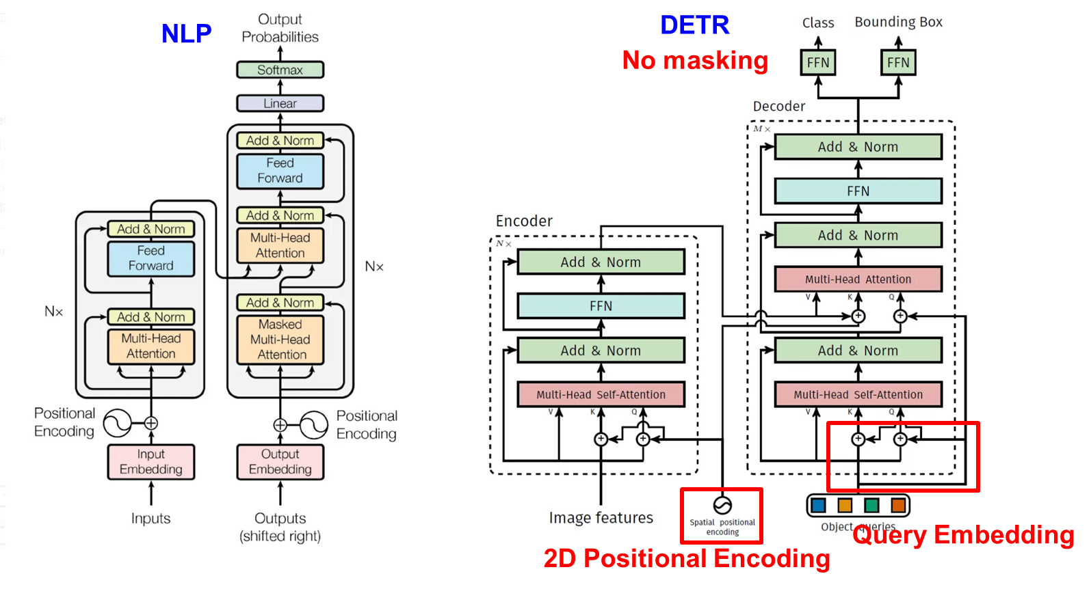
DETR (1/4)
Encoder-Decoder

Slide 10
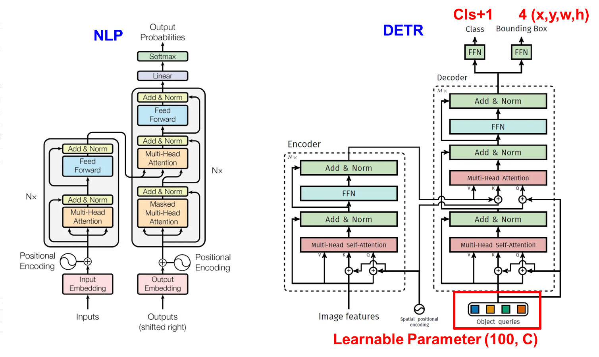
DETR (2/4)
Encoder-Decoder
Notes:
learnable parameter同時是queries也是decoder的positional encoding
regression ffn做classification和localization
一次吐出100個框

Slide 11
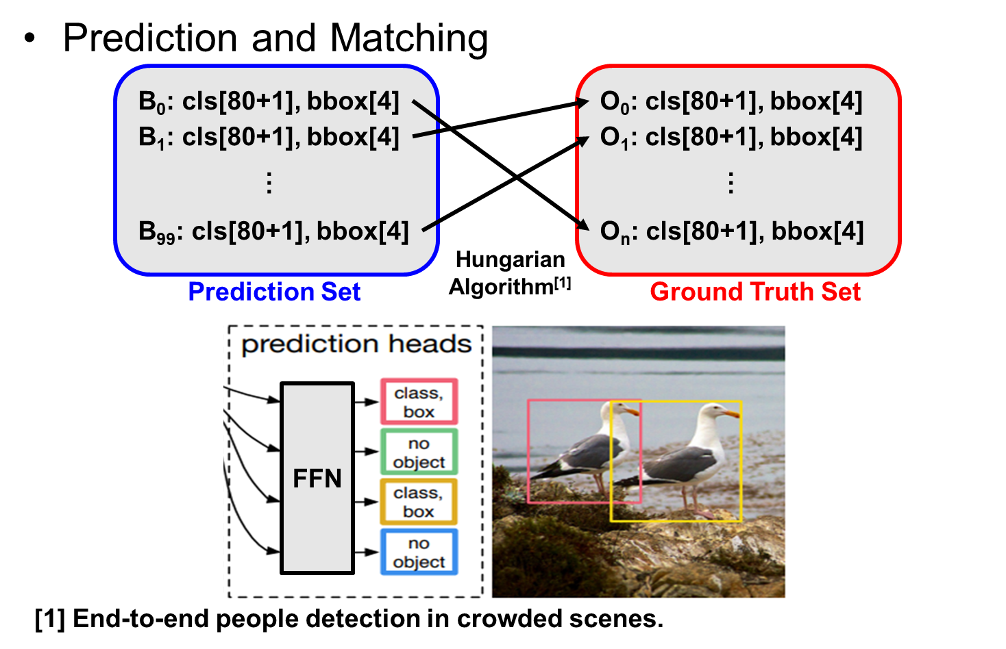
DETR (3/4)
Prediction and Matching
Notes:
Traing: 100個框和N個gt bbox 做bipartition matching
Testing: none-class/nms remove 多餘的眶

Slide 12
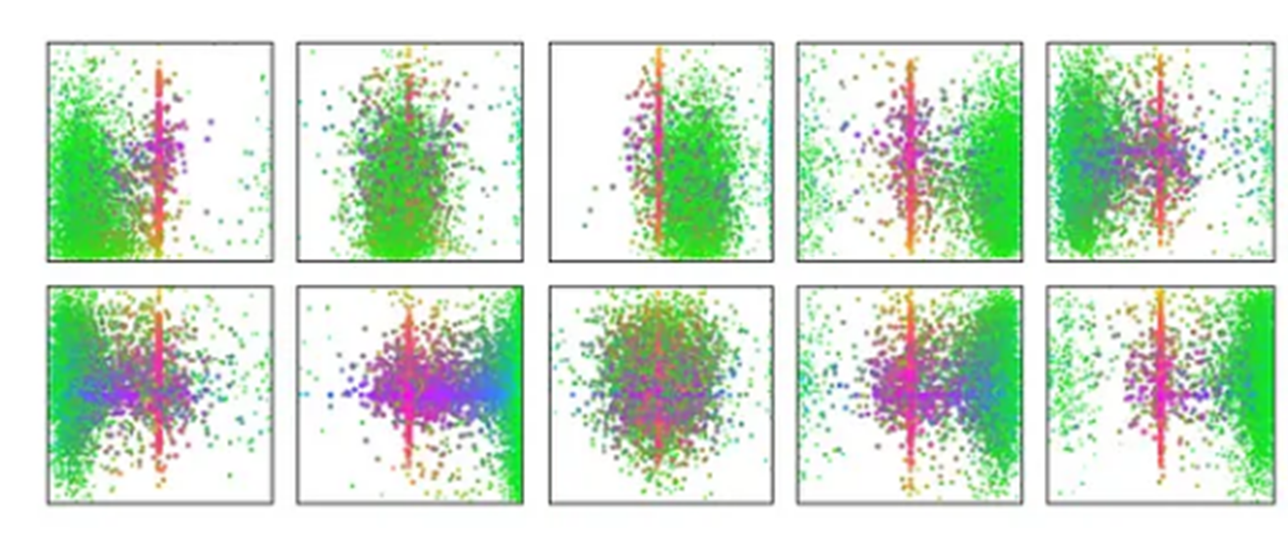
DETR (4/4)
Visualization
Each figure shows the predictions of each query
Each point shows the center of each bbox on images
Color indicates the size of a bbox

Slide 13
PRTR (1/3)
Person-Detection Transformer
100 queries for decoder input
1 classification head for person/background prediction
4-channel regression head for bbox coordinate(x, y, w, h)
Keypoint-Detection Transformer
100 queries for decoder input
17-channel regression head for keypoint classification
2-channel regression head for keypoint coordinate(x, y)

Slide 14
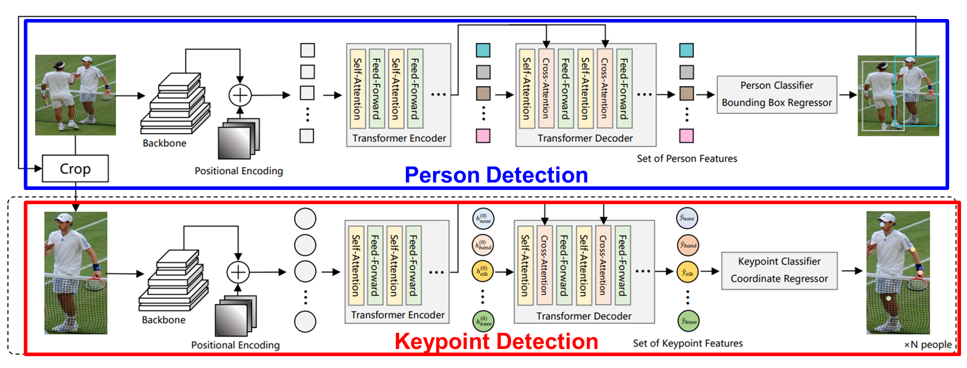
PRTR (2/3)
Two-stage Variant

Slide 15
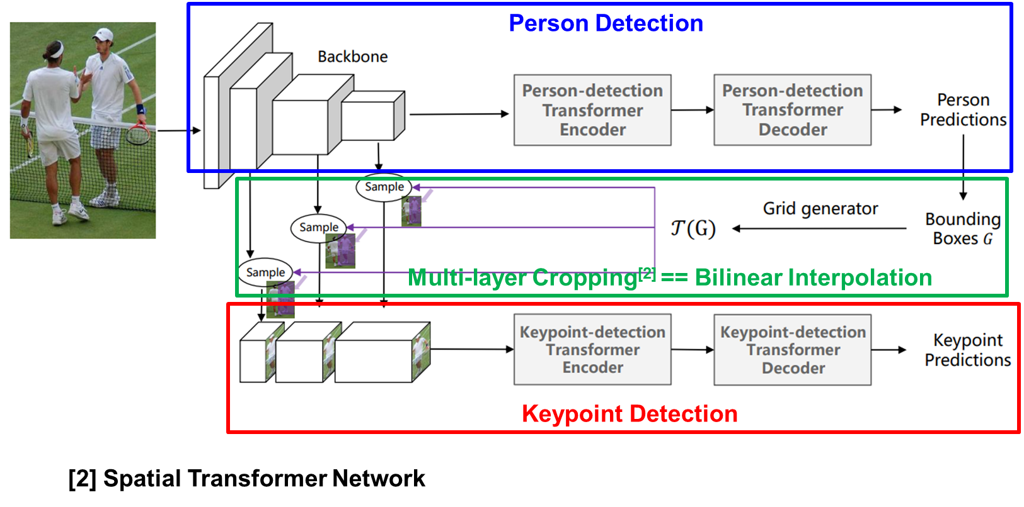
PRTR (3/3)
End-to-end Variant

Slide 16
Outline
Introduction
Methodology
Experiments
Conclusion
Project Proposal

Slide 17
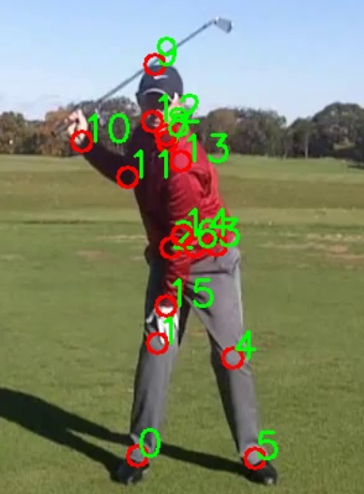
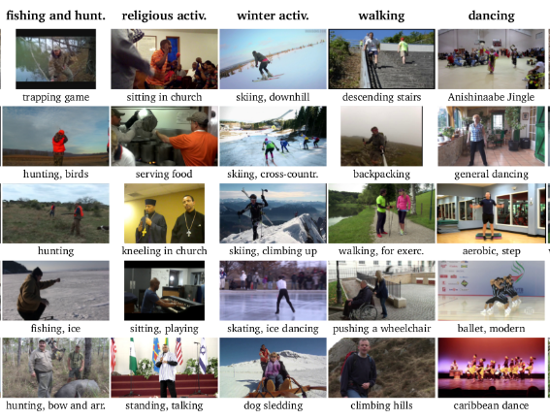
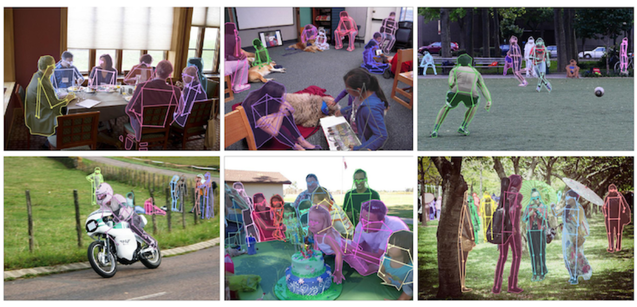
Experiment Setup
Datasets
MS COCO dataset (2017)
MPII Human Pose Dataset
COCO 2020 Keypoint Detection Task
Notes:
本篇使用兩種資料集，MS COCO dataset and MPII human pose dataset
COCO dataset 包含超過 20萬張圖片和25萬個 person instances，每個 person instance 有 17 個joints label。
MPII single person dataset 包含約 25,000 張圖片，關節點視覺化會長得像右圖

Slide 18
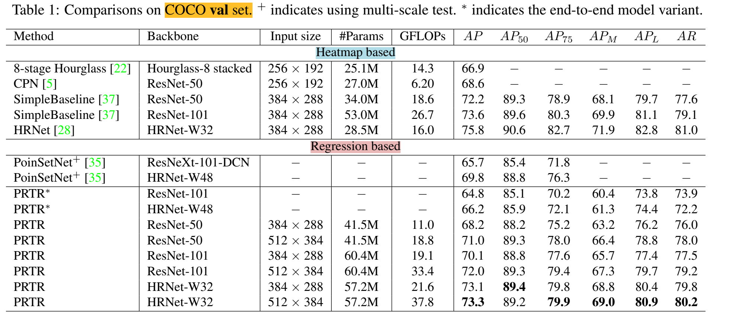
Results
COCO 2017 val/test dataset
Notes:
可以觀察到：
two-stage PRTR在regression-based方法裡面，表現比其他baseline，例如使用不同backbone的PointSetNet好。
使用ResNet-101作為backbone的PRTR，與使用更複雜的網路，例如：HRNet-W48 作為backbone的PointSetNet 可以得到差不多的表現。
PRTR 在input size 更大和使用更厲害的feature backbone的時候，可以得到更高的AP結果
PRTR最佳設定之下，在test set上達到了73.3的average precision（AP），能夠達到與heatmap-base 接近的效果。
[ evaluation metric：Object Keypoint Similarity (OKS) average precision (AP) and average recall (AR)和一些變形衡量標準。核心概念是去檢測ground truth和prediction之間的相似度 ]
在end-to-end模型比較中，PRTR* 表現優於其他end-to-end的競爭對手，如CenterNet [41]和DirectPose [31]。

Slide 19
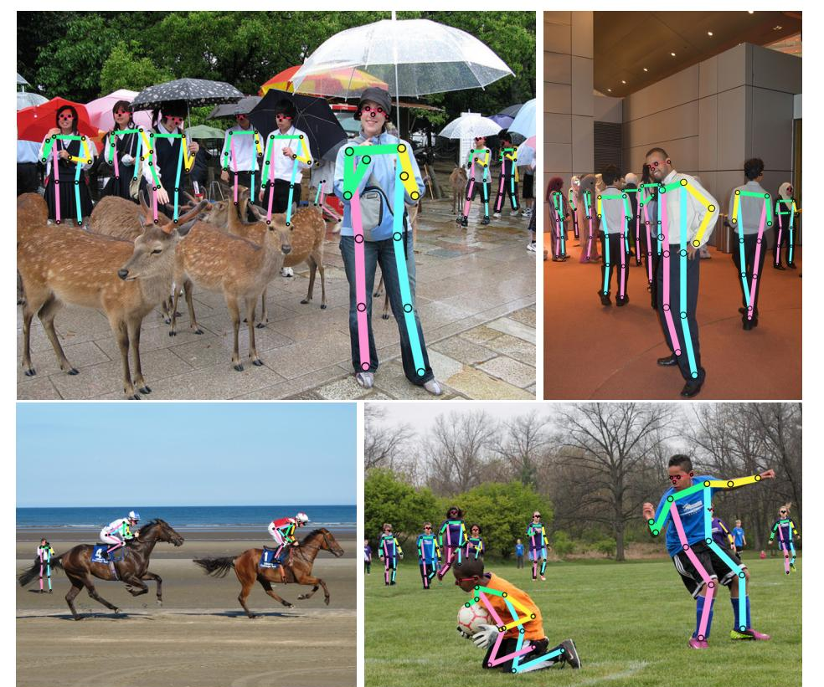
Notes:
這是用PRTR在coco dataset上做keypoint detection結果，可以看到在不同大小的圖片以及不同pose之下，關節點的預測品質表現不錯

Slide 20
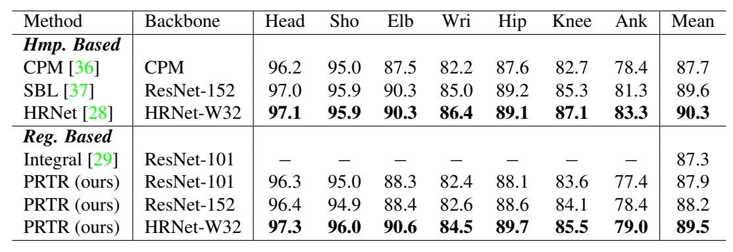
Experiment Result
MPII val dataset
Notes:
evaluation metric (Percentage of Correct Keypoints (PCK))：
計算keypoint prediction與其對應的ground truth之間的normalized distance小於設定threshold的比例
best model 達到PCK@0.5 score平均 89.5 , 跟heatmap-based中 SimpleBaseline [37] 的表現差不多。
在regression-based方法中也可以達到較高的pck score
爭議：Not needing a person detection stage, MPII is not tried with the end-to-end variant. 沒有bounding box ground truth
沒超過heatmap-based baseline，但本來heatmap-based就會準確度比較高

Slide 21
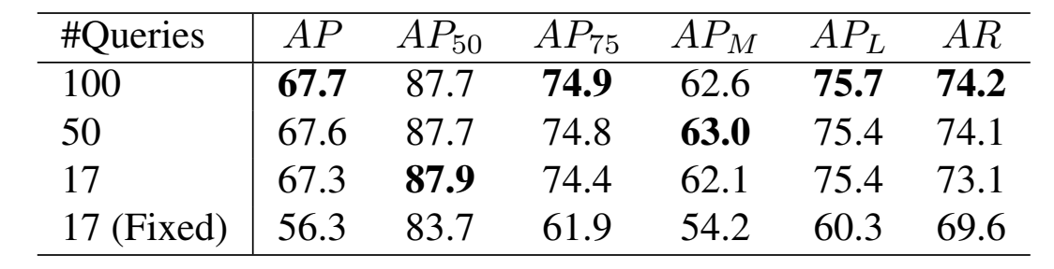
Ablation Studies (1/2)
non
class-specific queries
class-specific queries
Notes:
recap一下：模型架構用 Transformer decoder中的query 來預測keypoint coordinates和 classes，再根據預測出來的class probabilities 挑出有對應到keypoint的query，沒有對應到關節點的query會被分做background忽略掉。 因為這個算法，所以不需要強迫keypoint types和queries必須有相同的數量。
這裡做ablation study探討兩種設定： a) (紅色部分)使用不同數量的非 class-specific queries，沒有固定query在每次實驗必須對應某個特定的關節點。 b) 第二種情況是(藍色部分) queries 數量等於需要預測的關節點數量，將query設定成一對一的 class-specific query。
從表中可以看出，100-query版本只比 50- 和17-query 來得表現略好。
但是使用 class-specific queries (表中的17 Fixed) 會大幅降低model performance，AP由67.7降低11.4，變成56.3。
這顯示出讓每個 query 動態預測其對應 keypoint type 的重要性，可以看出用matching方法可以得到最好的關節點估計。
comment：模型應該是還可以壓縮，因為100跟17 query效果差不多，但本篇按照DETR的設定還是使用了100 query

Slide 22
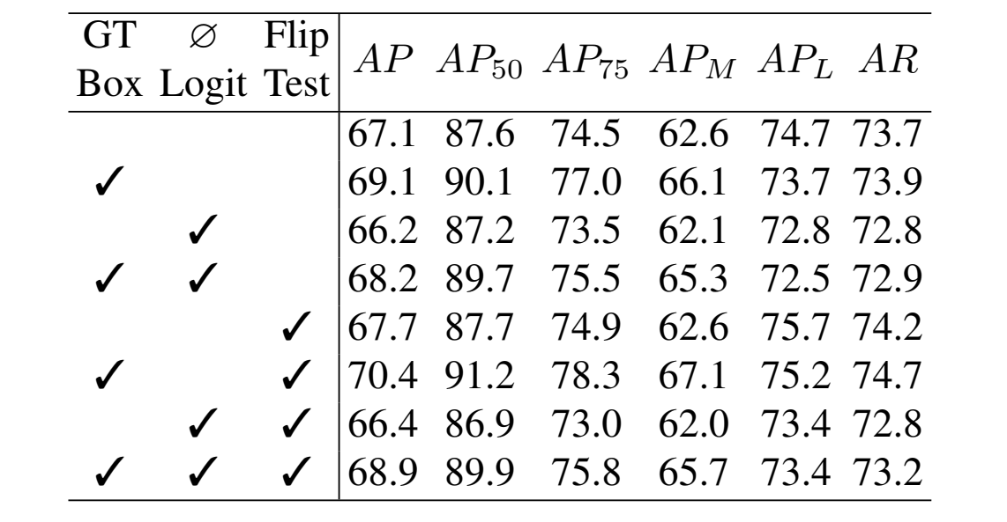
Ablation Studies (2/2)
Testing Tricks
Notes:
GT Box：
通過用 ground truth (GT) 代替 person detector 預測出來的 bounding boxes 結果，探討如果bounding box預測更準模型表現的上升空間。從表中可以看出有加 GT 可以讓 AP 上升約 2−2.5，顯示使用更強的 person-detector 可以帶來的好處。
空集合logits：在 inference 的時候，如果把分類到 background class (∅) 的logit先排除，再做 class probabilities normalization，
可以避免直接做normalize會很難抓出可以對應關節點的query，並提供更多keypoint candidates 作為後面matching的選擇。
從(最後一列和倒數第三列)觀察到，有打勾即沒有排 background class logits 會導致AP下降約0.9−1.5。
Flipping：一種test time augmentation方法，可以稍微提高performance
(是用在heatmap產生裡常見的augmentation方法，input image會以水平翻轉的兩種樣子放進模型裡面，再對結果做 align，用這種方法可以提高keypoint prediction的表現。)
(因為keypoint座標是在連續的space之上，所以可以直接平均預測出來的keypoint座標，)

Slide 23
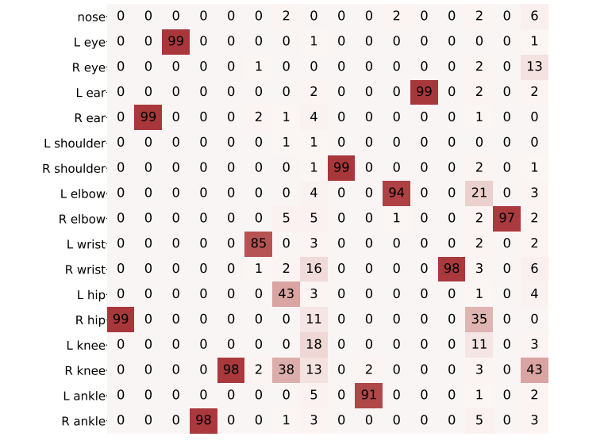
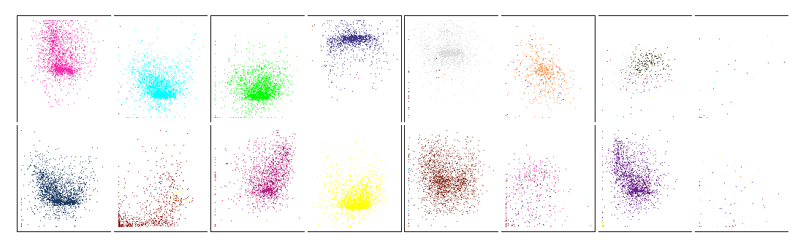
Visualization for Keypoint Detection Transformer
Notes:
左圖：position for keypoint predictions by the queries
被分配到配對特定 keypoints 的 queries 會容易出現在固定位置。 (e.g. the query focusing on the nose tends to predict positions in the upper part of the images) while the points predicted by queries focusing on background are uniformly distributed。
每個類別keypoint(左邊軸)會傾向被某個固定的query 配對到。
(Different queries are observed to bias towards different keypoints)
heatmap中，將機率*100展示每個query(豎向)在100次分配裡面，配對到特定class的次數。沒有顯示所有100個query的分布(因為表格限制)。
query 會自行學習固定在某一個keypoint class上。

Slide 24
Outline
Introduction
Methodology
Experiments
Conclusion
Project Proposal

Slide 25
Conclusion
PRTR is a new design for regression-based multi-person pose recognition method based on the Transformer.
Removes complex pre/post-processing procedures and requires fewer heuristic designs compared with existing heatmap-based approaches.
Achieves state-of-the-art performance compared with other existing regression-based methods on the challenging COCO dataset.
Notes:
總結本篇貢獻
提出「Pose Regression TRansformer (PRTR)」，一個regression-based並且基於transformer架構的的pose detection方法。
相較於現有的heapmap-based方法，PRTR不需要複雜的前/後資料處理過程，並且需要較少的heuristic design。
在COCO dataset上，與其他現有的regression-based方法相比，PRTR可以達到最好的表現。

Slide 26
Outline
Introduction
Methodology
Experiments
Conclusion
Project Proposal

Slide 27
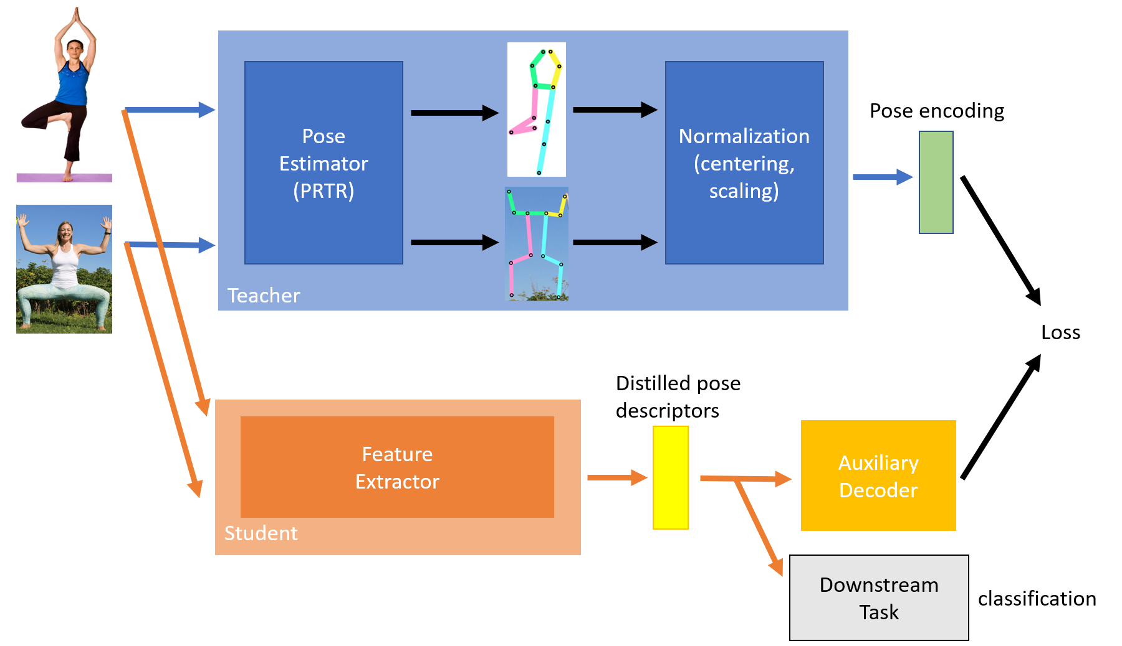
Final Project Proposal
Notes:
提出使用knowledge distillation來訓練pose classification任務的想法
實際流程如圖所示，首先我們找到一個pose classification的資料集，並且將image送進teacher model跟student model中，
先看上面的teacher model，我們用pretrained PRTR當作pose estimator，並finetune在我們的資料集上，得到圖片對應的關節點預測
然後再經過normalization和scaling將骨架關節點圖縮放到同一個scale上，得到關節點的encoding。
接著看下面的部分，我們自己設計了一個簡單的student model，用來直接取得圖片的特徵，並經過輔助的decoder預測關節點。
但是使用teacher model產生的keypoint encoding當作student model的學習目標。
(在inferece time把decoder丟掉，直接把中間的representation當作是預測分類的特徵)
目標是去觀察student model在有沒有經過knowledge distillation訓練，其representations拿來做分類任務的performance差異，
看看使用pretrained PRTR作為teacher model的一部分，能不能提升簡單student model在分類任務上的準確度

Slide 28
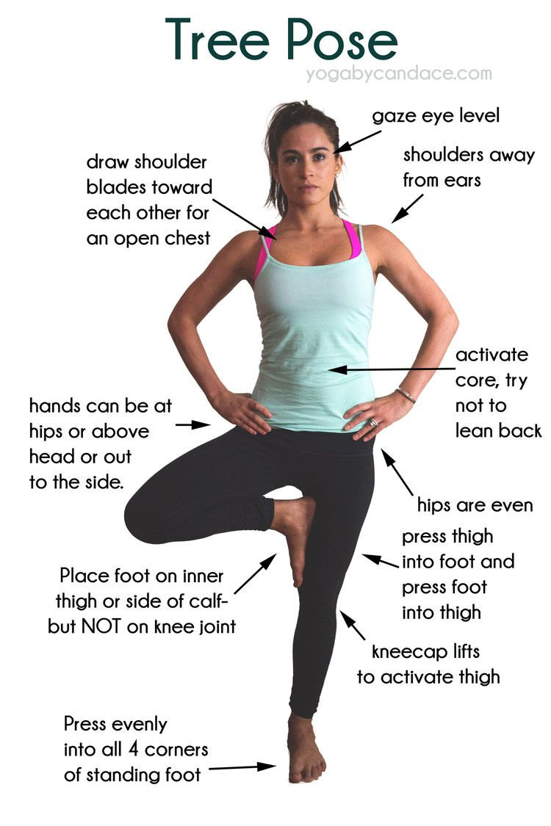



Final Project Proposal - Dataset
class
downdog
goddess
plank
tree
warrior2
Notes:
五個類別
有些類別分類比較難，有背景不同的問題(上面兩張圖)、角度問題(像是下方兩張圖)，
如果通過關節點的相對位置來協助預測可能會更容易
可以做confusion matrix比較有沒有經過關節點預測的knowledge distillation對於分類準確的影響
問題：資料集比較小？

Slide 29


Slide 30
TKS

Slide 31
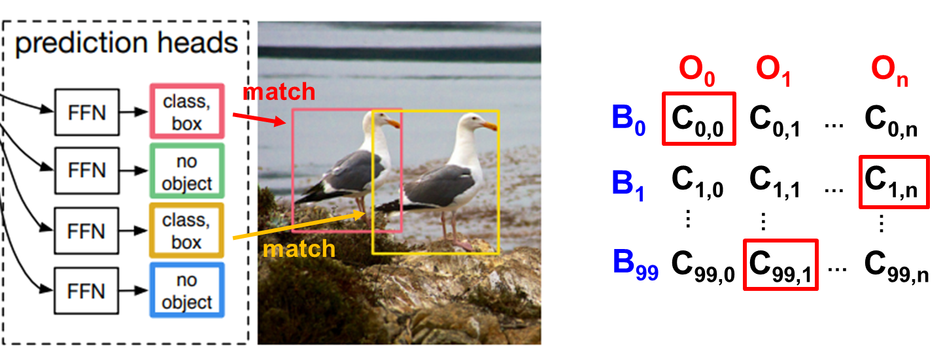
Appendix A (1/2)
Hungarian Algorithm
n indicates the number of objects
C_{i,j} indicates the cost of Box(i) matching with Object(j)
Minimize the total cost

Slide 32
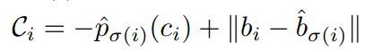
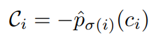
Appendix A (2/2)
Hungarian Algorithm
Training stage
Inference

Slide 33
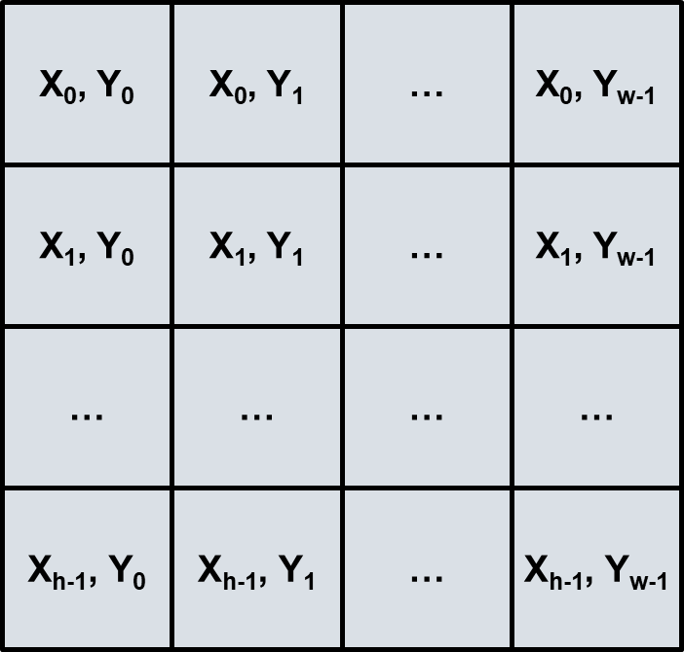
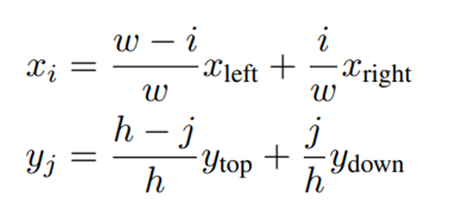
Appendix B (1/2)
Multi-layer Cropping
(x_{left}, x_{right}, y_{top}, y_{down}) indicates coordinate of bbox
(w, h) is the input size of keypoint-detection transformer
W
H

Slide 34
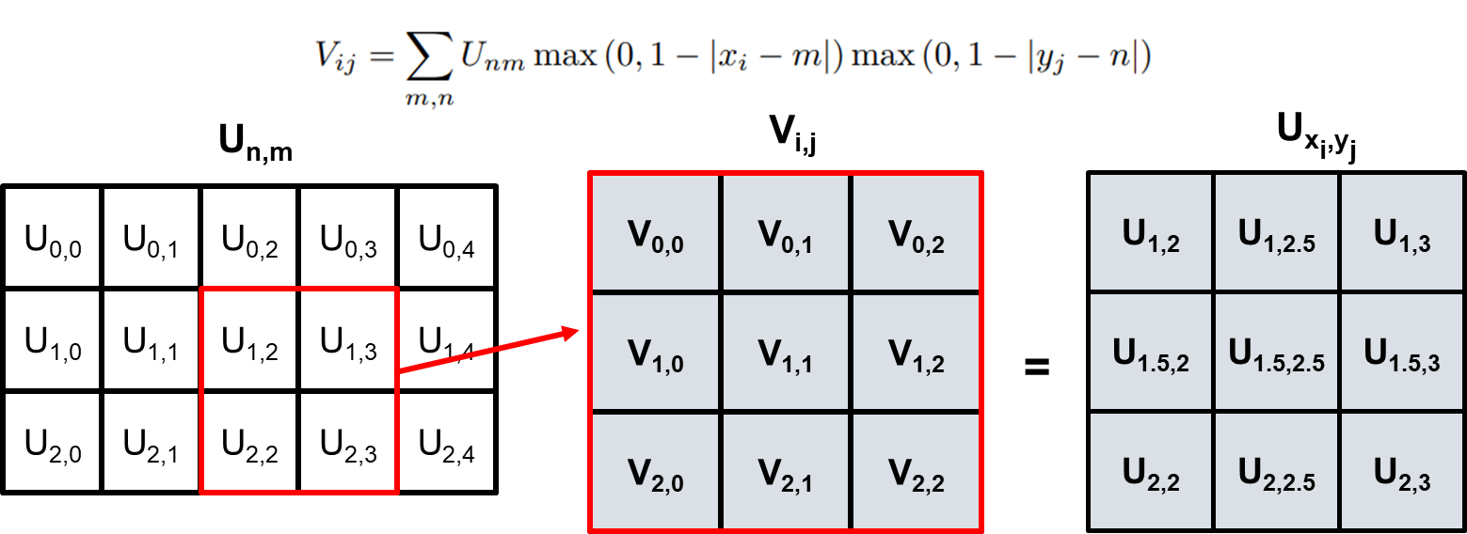
Appendix B (2/2)
Multi-layer Cropping
U is the feature map from person-detection Transformer
(H, W) indicates the shape of U
V is the input map of keypoint-detection Transformer

